Slide 1


Slide 2

Cô vừa kể cho các con nghe truyện gì?
Trong truyện có những nhân vật nào?

Slide 3
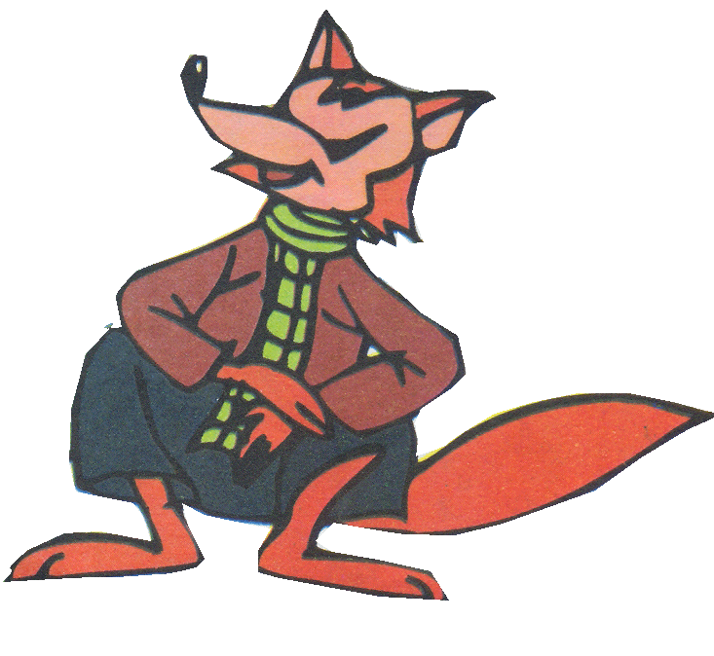
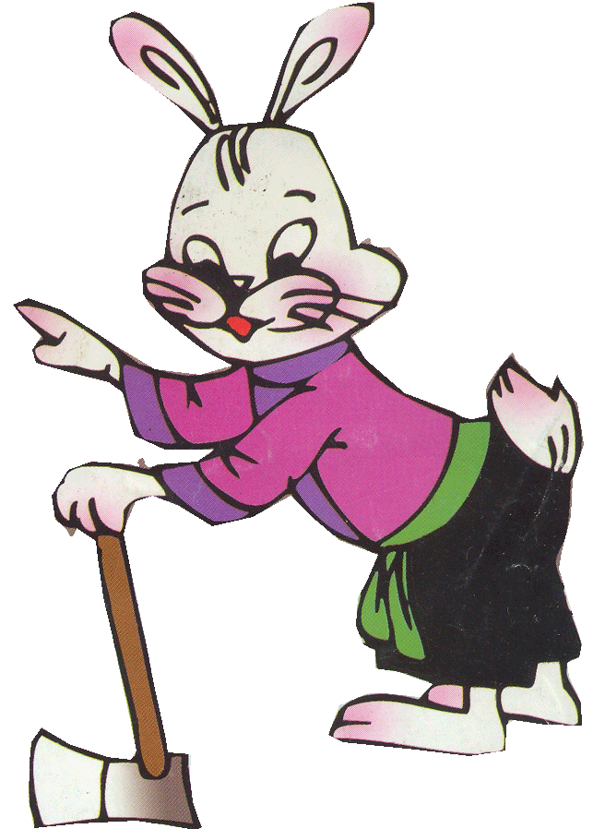
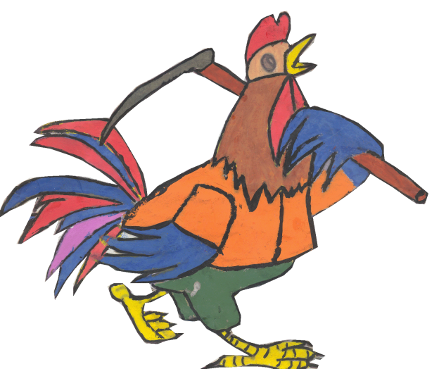


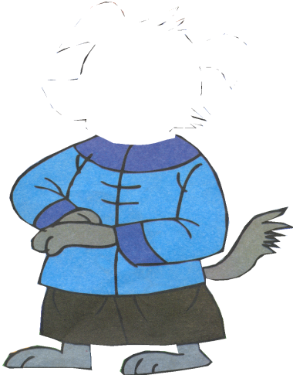
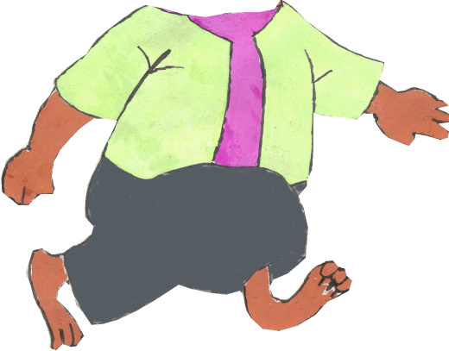

Slide 4
Cáo có ngôi nhà bằng gì?

Slide 5
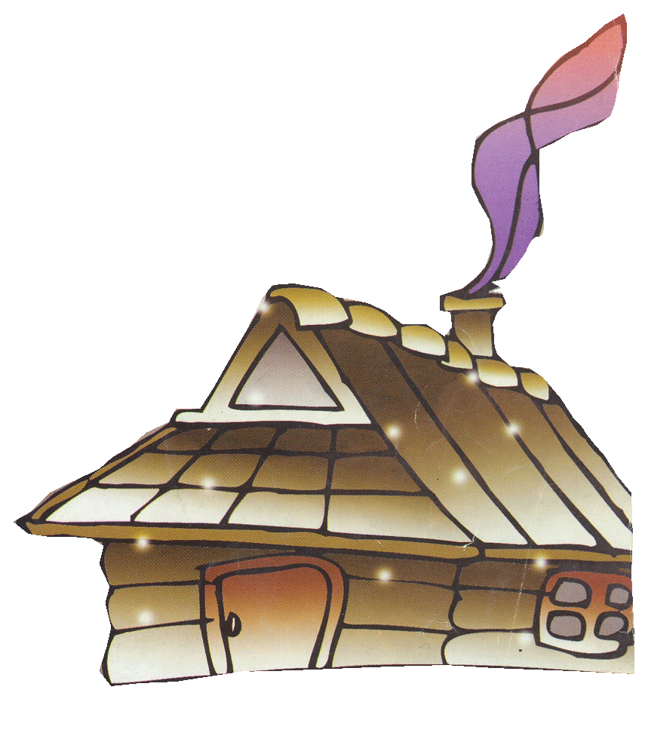

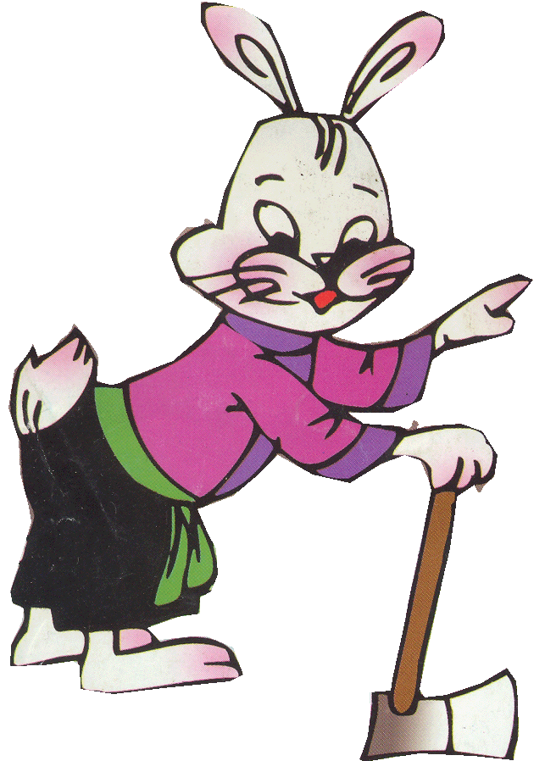
Ai có ngôi nhà bằng gỗ?

Slide 6
Mùa xuân đến nhà Cáo bị làm sao?

Slide 7
Không có nhà để ở Cáo đã làm gì?

Slide 8
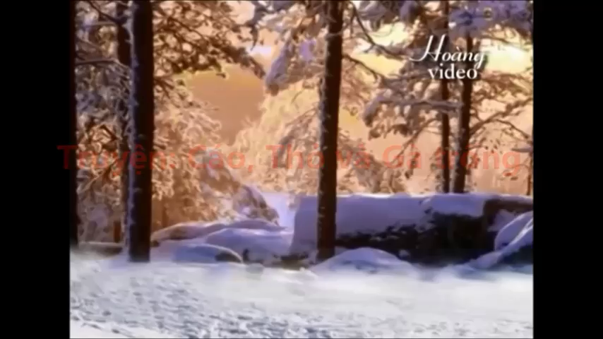

Slide 9
Ai đã đến giúp Thỏ đòi lại nhà?
Bạn Chó và bác Gấu có đuổi được Cáo ra
khỏi nhà không? Vì sao?

Slide 10
Ai đòi được nhà cho Thỏ?

Slide 11
